Slide 1

健 康 教 育
南开大学医院

Slide 2
成绩评定及考核方式 平时 40%：期末 60% 平时成绩：课堂出勤及问卷 期末成绩：开卷笔试

Slide 3
考试时间 2017年2月12日上午（1班）。 考试方式：开卷笔试

Slide 4
课件下载地址： 公邮：jiankangjy@126.com 文件中心 ps: jiankangjiaoyu

Slide 5


参考教材 大学生 心身保健教程 教材订购地点：教材科

Slide 6
影响人类健康的相关因素
遗传15%
个人生活方式
60%
环境25%
据世界卫生组织资料，人的健康与寿命决定因素中:
遗传因素--15%； 环境--25%； 个人生活方式--60%

Slide 7

健康的四大基石
WHO 维多利亚宣言中提出(1992)：
合理膳食
(有益健康的饮食习惯）
适当运动
(规律的体育活动）
戒烟限酒
(不受烟草和酒精侵害的生活方式）
心态平和
(良好的心理-社会环境）

Slide 8

健康的第一大基石 ——合理膳食
(有益健康的饮食习惯）

Slide 9
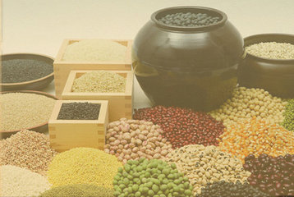

食物多样，谷物为主
谷物中含有人体蛋白质、必需脂肪酸和丰富碳水化合物、膳食纤维等。谷类食物是B族维生素的重要来源，包括在维生素B1、维生素B2、尼克酸、维生素Bs、叶酸、泛酸、生物素以及脂溶性维生素E。
人体的脑细胞和红细胞最需要谷物提供的能量（葡萄糖）。
一般成年人 每天摄入250克-400克为宜，其中杂粮50克-100克。

Slide 10

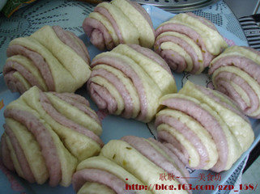

谷物的食用原则
经常食用粗加工的谷物，全麦制品。
为提高谷类食物蛋白质的营养价值，通常可以采用谷类与豆类混合等方式来互补氨基酸，也可以增加维生素和纤维素及矿物质的吸收。从而达到提高谷类蛋白质营养价值的目的。
谷物发酵可以增加其蛋白质、氨基酸、B族维生素和钙、锌等微量元素的含量。
酵母中的酶促进营养物质分解，有利于充分的消化和吸收。

Slide 11
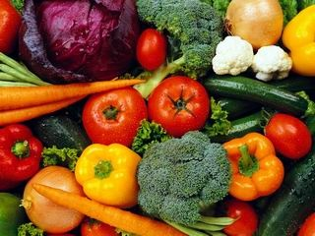
每天摄入足量的蔬菜和水果 蔬菜300克~500克，水果 200克~400克
膳食纤维预防恶性肿瘤、肥胖和血脂异常
叶酸能降低患心血管病的风险和新生儿神经管畸形
钾离子有助于维持正常血压和控制高血压
维生素C、胡萝卜素、熊果酸、白藜芦醇、果胶等能够提高免疫力和延缓衰老
黄酮、皂甙等植物活性物质有助于抗氧化，延缓衰老、抑制癌细胞生长等
蔬菜和水果各有侧重，不能相互替代

Slide 12

每天摄入300克乳制品
牛乳的营养素丰富、配比适宜，容易消化吸收，可以哺育生命成长。
含有丰富的免疫球蛋白、维生素A、增加可溶性的钙和磷，合成B族维生素,提高免疫力。
预防骨质疏松（晒太阳15分钟/日）。
奶油蘑菇汤（合理搭配钙和维生素D）。
酸奶是发酵的牛奶，营养价值高于鲜牛奶
使牛奶中的营养成分分解易于吸收
调节肠道菌群，预防便秘和腹泻，缓解
乳糖不耐受
降低肠癌发病风险

Slide 13
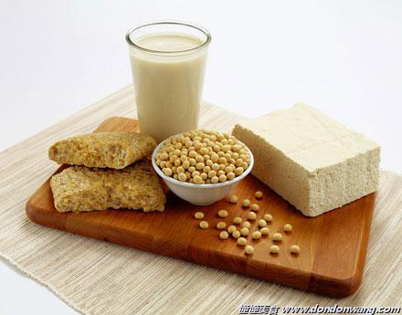
经常摄入豆制品
大豆含有丰富的优质蛋白、不饱和脂肪酸、钙及B族维生素，此外，还含有多种有益健康的成分，如大豆皂甙、大豆异黄酮、植物固醇、大豆低聚糖等。建议每人每天摄入40克豆制品
更年期妇女可以通过大豆异黄酮来补充雌激素
发酵可以分解豆制品中的抗营养因子（如植酸、胰蛋白酶抑制剂和凝集素等）
增加营养成分和生物活性物质(B12、核苷酸和异黄酮等）

Slide 14
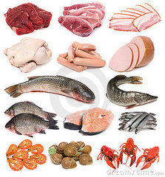

限量摄入动物食品
蛋白质和脂肪是保持健康不可缺少的营养物质。摄入不足会导致贫血和发育不良，但食用过多会导致许多慢性疾病,如心血管疾病、肿瘤、糖尿病、肥胖、痛风。
鱼虾类50克；瘦肉或禽肉50-100克；蛋类25-50克。
首选“白肉”，如禽类（鹅、鸭，鸡）；海鱼等。

Slide 15
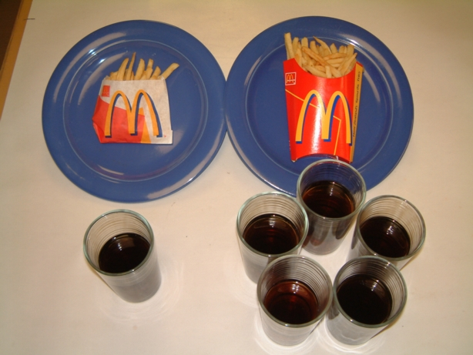
少油弱盐，限制热量摄入
每天吃油不超过25克
食盐摄入量<6克/人/日
1955年
2001年
2001年
炸薯条 205克
可口可乐 950毫升
1955年
炸薯条 72克
可口可乐200毫升

Slide 16

健康的第二大基石
——适量运动
(规律的体育活动）

Slide 17
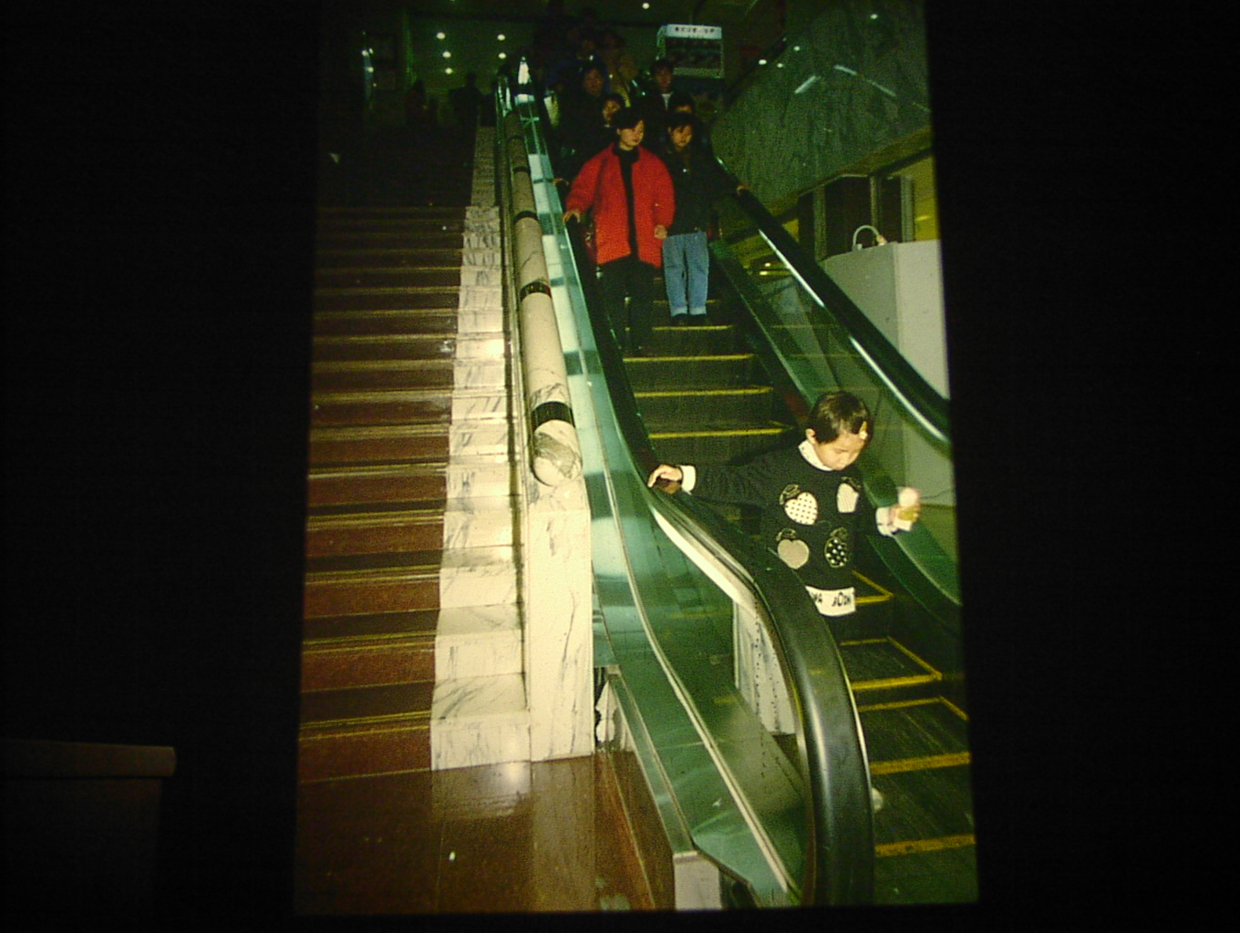
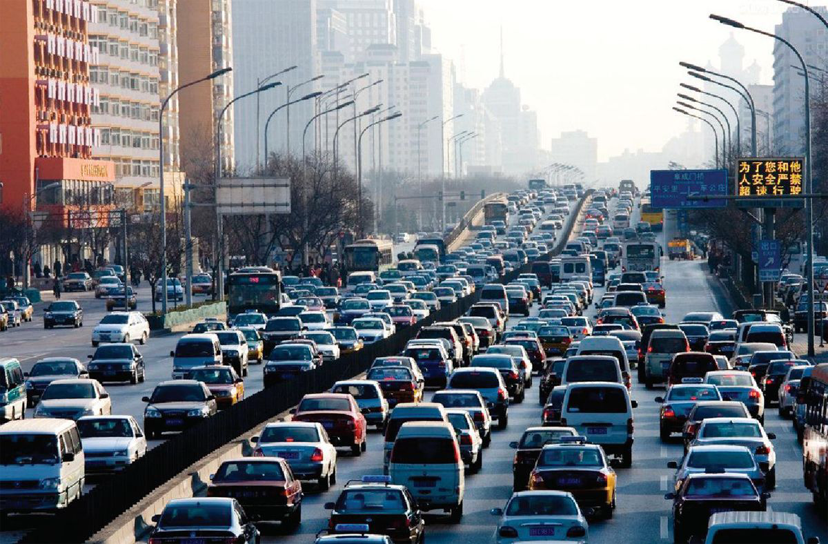

身体活动越来越少

Slide 18
体育锻炼时间与慢性病患病相对风险
每天体育锻炼30分钟，可以显著降低患慢性疾病的危险
P<0.05

Slide 19

身体活动的益处：一箭多雕
降低心脏病死亡的风险减少20%-35%
降低中风的发生风险降低20%-30%
降低2型糖尿病的发生风险降低30%
降低患癌症的风险20-30%、结肠癌的风险降低30%、乳腺癌的风险降低20-30%
控制体重，降低肥胖的风险50%
肥胖
糖尿病
肿 瘤
心脏病
Notes:
19

Slide 20


“121”健康大行动
日行一万步
吃动两平衡
健康一辈子

Slide 21
走下网络，亲近你我； 走出宿舍，拥抱生活； 走向操场，激扬青春。
健康“三走”活动

Slide 22

健康的第三大基石
——戒烟限酒
(不受烟草和酒精侵害的生活方式）

Slide 23

吸烟增加疾病和死亡风险
一支香烟中有200种有害化学物质，有69种确证的致癌物，是导致疾病和死亡的首要危险因素，也是可以避免的危险因素
癌症
慢性疾病
口腔、咽癌4.1倍
喉癌5.4倍
脑血管病2倍以上
Larynx
食管癌3.4倍
冠心病2倍以上
肺癌10.8倍
Lung
主动脉瘤5-7倍
胰腺癌3倍
周围血管病11倍以上
肾、输尿管癌1.9倍
Kidney and Ureter
慢性阻塞性肺病5.4倍（慢性支气管炎）
膀胱癌1.9倍

Slide 24



吸烟的健康危害

Slide 25
吸烟对空气质量的影响
PM2.5<50μg/m³，优，
50 ∼100 μg/m^{3，}良 ，
100 μg/m^{3，}空气污染，
300 μg/m^{3，}严重空气污染。
15 ∼ 30m²房间吸一支烟，
PM2.5 1810 ∼4761 μg/m³，
500m²的商场吸一支烟，
PM2.5 109 ∼143 μg/m³，
露天吸烟附近，PM2.5 300μg/m³。

Slide 26



饮酒要限量
美国膳食指南：
350ml的普通啤酒
148ml的葡萄酒
45ml的40度白酒
澳大利亚酒精使用指南:
300ml的普通啤酒
100ml的葡萄酒
32ml的40度白酒
WHO推荐:
450ml的普通啤酒
150ml的葡萄酒
48ml的40度白酒
中国营养学会建议:
450ml啤酒
150ml的葡萄酒
50克的38度白酒
成年男性每天饮用酒精的含量不
要超过25克，女性不要超过15克

Slide 27
酗酒对身体的危害 损害肝功能：导致脂肪肝、肝硬变、肝癌等； 麻醉脑神经：先兴奋，后抑制； 酒精中毒性心脏病、高血压。 对社会的危害 增加意外事故、社会责任感下降。

Slide 28
健康的第四大基石
——心态平和
(良好的心理-社会环境）

Slide 29

金钱 money
影响心理健康的相关因素
努力工作 hard work
知识 knowledge
爱情 love
性 sex
运气 luck
心态 attitude

Slide 30

影响心理健康的相关因素

Slide 31

心态平和 心理健康
健康的概念包括身体的和心理的健康，目前我国心理健康尚未引起足够的重视，加之发展带来的压力（经济、工作、家庭、疾病和社交等），产生了许多心理障碍问题，如抑郁、痴呆、吸毒、自杀、社会矛盾激化等。
“生活像镜子，你哭他也哭，你笑他也笑。”一个人心态好，世上一切都美好。用乐观的态度看世界，你会发现世界是如此美好，而你的世界也会随之改变。所以面对生活微笑，是我们可以选择的生活方式。

Slide 32
大学生不良行为生活方式的 主要表现： ★ 睡眠习惯紊乱（熬夜） ★ 网络依赖 ★ 缺少运动 ★ 不合理膳食

Slide 33
人的生命中约有1/3的时间是在睡眠中度过的。
睡眠是人体周期性静息的生理现象，是消除疲劳，提高免疫力的最佳途径。
晚10点至凌晨2点，是人体内细胞坏死与新生交替最活跃的时间。

Slide 34
睡眠习惯紊乱（熬夜） 熬夜对健康的不良影响 记忆力减退 白天注意力不集中、头昏、反应迟钝、头痛及记忆力减退等。 视力下降 视力模糊、疼痛、干涩、 发涨，甚至出现“熊猫眼”、 瞬间失明等问题。

Slide 35
抵抗力下降 人经常有疲劳感，精神不振，抵抗力下降，易患病。 皮肤受损 皮肤出现黑斑、青春痘、 弹性差，缺乏光泽等问题。

Slide 36
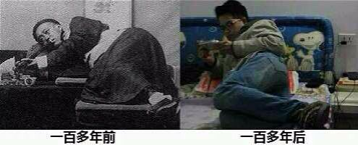

Slide 37
网络依赖
介于正常使用与成瘾状态之间称为“网络依赖”。
网络依赖有二个特点：有依赖性、社会功能障碍。
大学生沉湎于网络的虚幻世界里，以至于荒废学业、淡漠亲情，弱化现实中人际沟通能力。

Slide 38
网络依赖对健康的不良影响。
1.持续看屏幕，视力下降；
2.久坐不动，免疫力下降；
3.出现颈椎病或腰椎病；
4.失眠焦躁，人格障碍，行为异常。
5.过度疲劳，易出现意外。

Slide 39






Slide 40
缺少运动 缺少运动对健康的不良影响 循环系统：血液循环变慢，心 脏功能减退； 骨骼系统：颈椎病、椎间盘病变、 骨质疏松； 代谢性疾病：肥胖症、糖尿病； 消化系统疾病：慢性胃肠炎； 免疫功能减退：感染性疾病。

Slide 41
目前，肥胖已经与艾滋病、吸毒和酗酒并列为世界四大生活难题，被公认为困扰人类健康的重要顽症之一。 国际采用“体重指数（BMI）”作为判断肥胖的标准，根据世界卫生 组织的规定： BMI＝体重（kg）÷身高（m）²， >25为超重，> 30为肥胖。

Slide 42
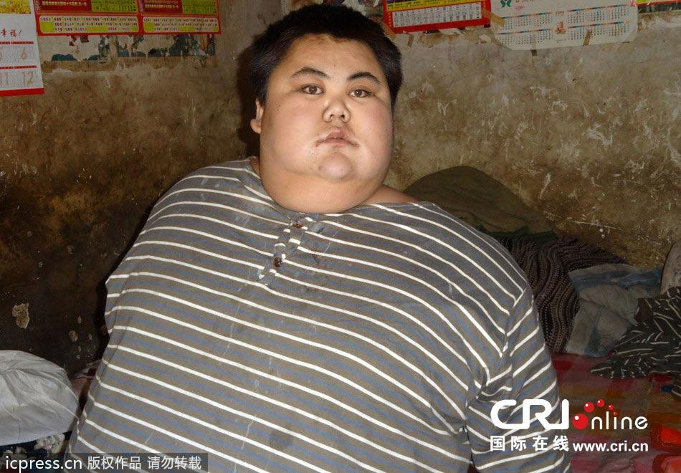
体重
中国第一胖，男，22岁，体重300kg，2014年死于全身器官衰竭。

Slide 43
不合理膳食 高热量、多盐食品，肉类和脂肪等摄入过多，蔬菜和水果摄入不足。长期可导致超重、肥胖，并引起慢性代谢障碍性疾病，如： Ⅱ型糖尿病、高血压、冠心病、 高血脂、脂肪肝、胆囊炎、痛风等。

Slide 44
大学生不合理膳食的问题
对早餐的重视程度不够，许多同学把吃早餐的时间用来补觉。
经常吃路边小吃，各种特色食品。
减肥方法不合理，只靠减少食量而忽视运动。
饮食中的营养搭配不均，
只注重吃饱不注重吃好。

